Slide 1
인문학과 빅데이터
최저 시급인상
외식조리전공 201911126 이건호
- 이병찬 교수님 지도 -

Slide 2
최저 시급 인상의 대한 분석
목차
1.
인상을 선택한 이유
2.
최저시급의 동향
3.
긍정적, 부정적 효과와 현상
4.
두 부분의 대한 비교
5.
내가 내린 결론

Slide 3
01
최저시급 인상을 선택한 이유
IMF – 최저시급 인상 너무 빠르다 경고, 16.4% 인상

Slide 4
Why ?
인상
IMF
2018 최저시급 인상률 – 뉴스 링크
최저시급 인상 IMF 경고 – 뉴스 링크
문재인 정권이 들어서며 강조한 것이 최저 시급 인상이다.
2018년도 최저 시급을 16.4% 인상하였다.
그것에 대하여 OECD 한국경제 담당관,IMF가 한국의 최저시급 인상이 너무 빠르다 경고하였다.
인상을 늦추라 지적하며 “인플레이션 발생 원인이 될 수 있다.” 한말이 생각이 났다.
영향을 받는 현상을 조사하고 비교분석을 해보려 한다.

Slide 5
02
최저시급 인상의 동향
최저시급의 10년 간의 인상률, 2020년도 인상률

Slide 6
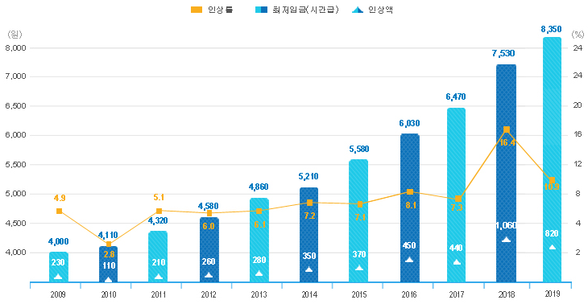
현재의 최저시급은 8350원이며 지난 10년간의 최저 시급을 조사한 것으로 차이를 보기 쉽게 시각화한 자료이다.
눈으로도 급격한 상승이 보이며 상세하게 본다면 지난 2년 동안 최저시급은 30%나 상승하였다.
자료 출처 http://www.minimumwage.go.kr/stat/statMiniStat.jsp

Slide 7
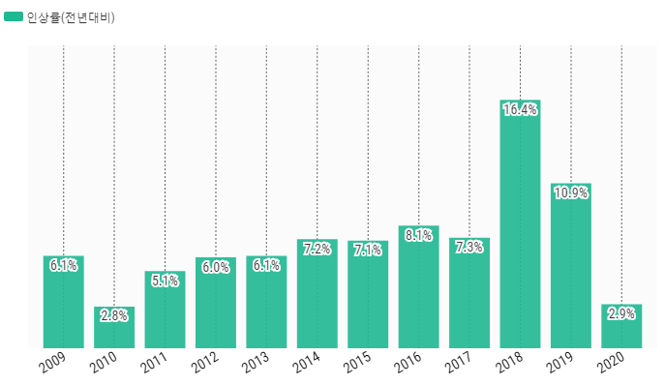
2020년도 최저시급- 속도조절론-
내년치 최저임금 논의를 앞두고 정부와 여당에서는 ‘속도 조절론’이 나왔다. 급격한 최저임금 인상에 따른 영향을 두고 논란이 제기된 탓이다.
2020년에 적용될 최저임금(시급) 8590원은 올해보다 240원(2.9%) 오른 수준이다. 하루에 1920원(8시간), 한 달에 5만160원(209시간) 인상된 것이다.
2.9%라는 인상률은 최저임금 제도가 시행된 1988년 이후 역대 세 번째로 낮다. 1998년 9월~1999년 8월에는 2.7%, 2010년에는 각각 2.8% 인상률을 기록했다. 두 차례 모두 경제위기 때의 일이었다.

Slide 8
03
긍정적, 부정적 효과
기업간 공정 경쟁, 최저시급 인상의 부작용

Slide 9
Research
영향
은행
파업
최저임금위원회
-최저임금 현황-
링크
한국은행
경제통계시스템
링크
머니투데이
민주 노총 총파업
링크
인상되며 부정적, 긍정적 현상이 나타나는데 나는 이것을 뉴스와 최저임금위원회, 블로그, 유튜브 등 다양한 입장에서 조사해 비교를 하려 한다.
최대한 공식적인 발표인 자료를 선별하려 노력을 하였다. 또한 자료의 객관성을 위하여 자료 출처에 나와있지 않는 자료는 사용하지 않았다.
대부분 긍정적 효과는 뉴스에서 많이 나오며 부정적 효과는 뉴스, 블로그에서 많이 나오고 있으며 현재 2020년도 최저시급이 정해진 만큼 많은 양의 정보가 나오고 있다.

Slide 10
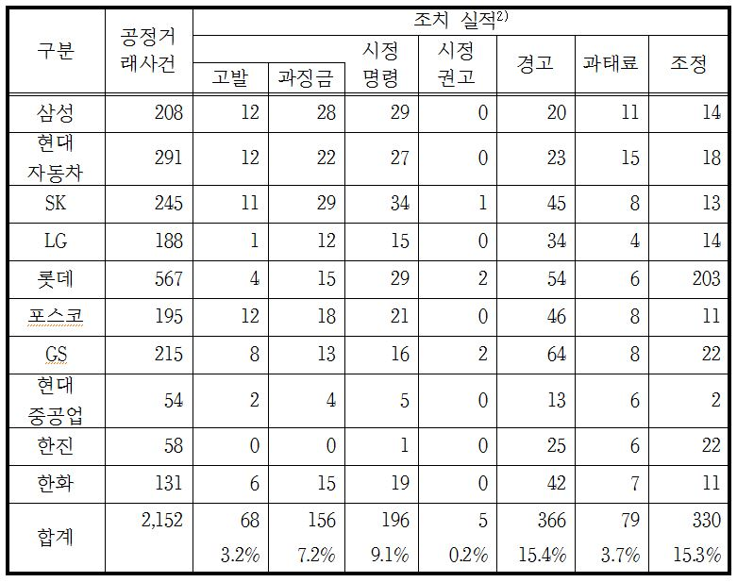


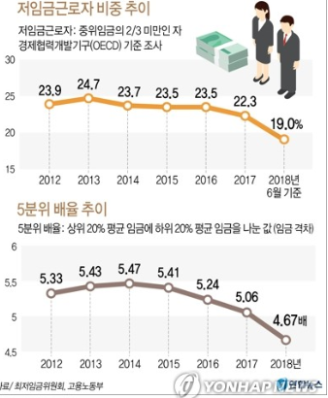

Positive effect
기업간의 공정거래
빈부격차 감소
근로자의 구매력 상승
기업간의 경쟁에서 부당하게 아르바이트생, 직원 등의 임금을 최대한 덜 주거나 안주는 등의 행위로 성실한 기업인들보다 상품의 값을 싸게 판매를 하여 이득을 챙기는 행위가 빈번하였는데 최저시급 인상으로 더 나은 상품, 서비스를 제공하는 기업이 이기게 되는 공정한 경쟁이 가능해 졌다고 말한다.
최저임금 인상으로 저소득층의 임금을 높여 고소득층과의 격차를 줄일 수 있다고 하며 1분위 노동자 1인당 평균 시급은 8천400원으로, 전년보다 19.8% 올랐다. 인상 폭이 전년(7.9%)을 크게 웃돌았다. 2분위 노동자의 시급 인상 폭도 18.2%에 달했다.
저임금 노동자들의 임금이 높아지는 만큼 소비가능한 자금이 많아져 소비활동이 활발해지고 그만큼 다양한 소비가 발생할것이라 발표 하였다.

Slide 11
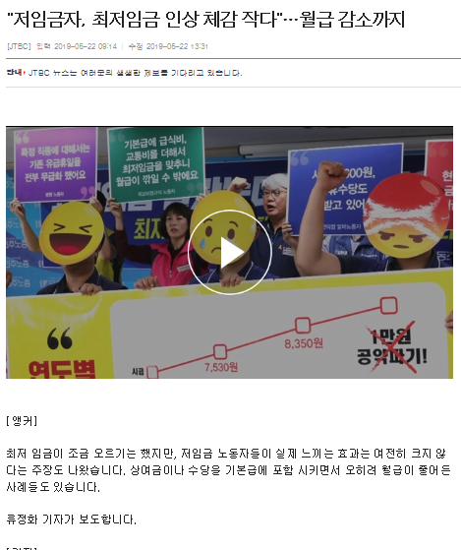
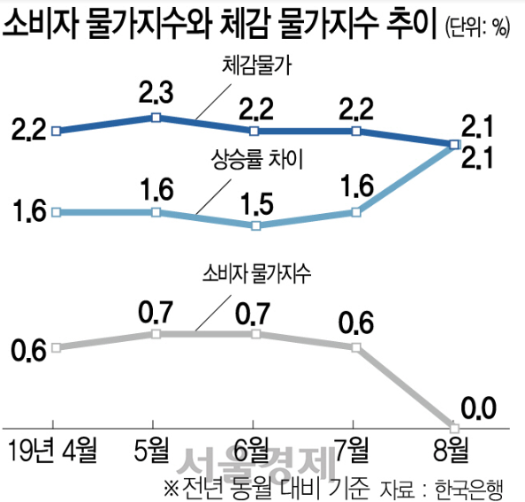
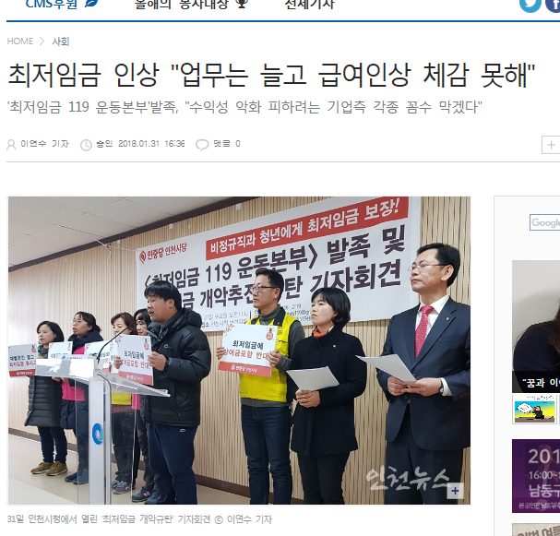
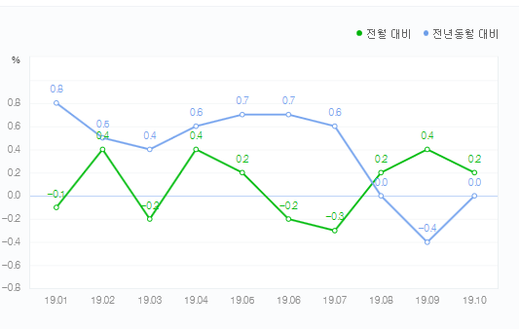
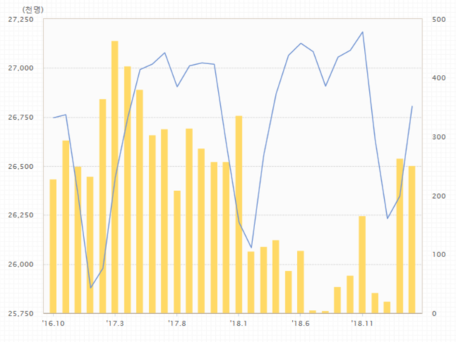
Negative effect
인상 체감 못한다.
노동의 강도 증가
취업률 감소
임금 인상이 되었지만 임금 인상 만큼 물가 상승으로 인하여 인상 효과를 체감하지 못하며 최저임금 인상으로 인한 수익성 악화를 막기 위하여 기업에서 각 종 꼼수로 인하여 오히려 악화 되었다고 한다. 또한 시급이 오르자 성과급을 400%에서 200%로 낮추는 등의 일이 빈번하다고 한다.
인상 체감과 마찬가지로 최저임금이 인상이 되자 기업측에서 수익성 악화를 막기 위해 종업자의 수를 줄이고 경력자 만을 뽑으며 노동자의 노동 강도를 높이며 꼼수를 부리고 있으며 아르바이트 경우 파트타임제를 4시간 간격으로 하여 주휴수당 조차 안 주고 있다고 한다.
문재인 정부의 친노동 정책으로 피해가 커지고 있으며 최저시급의 급격한 인상은 다양한 부작용을 일으키고 있다. 당초 소득을 올려 경기를 부양하겠다는 정책 취지와는 정반대의 결과가 나타나고 있다. 최저시급을 무리하게 올리다 보니 고용이 축소되고 그 피해는 고스란히 근로자에게 전가되고 있다. 특히 소상공인들과 취업을 준비하는 청년들의 피해가 극심한 것으로 나타났다.

Slide 12
04
두 부분의 비교 분석
근거에 대한 지적, 자료 축소 및 거짓 자료

Slide 13
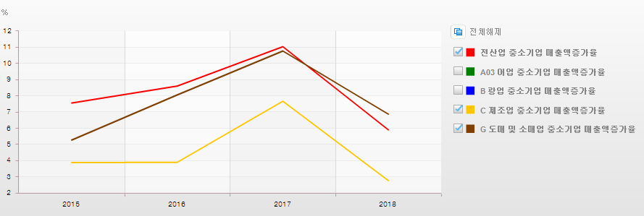
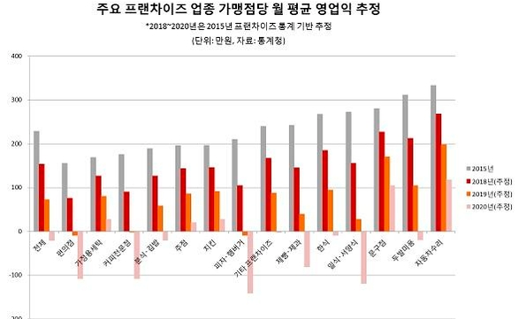
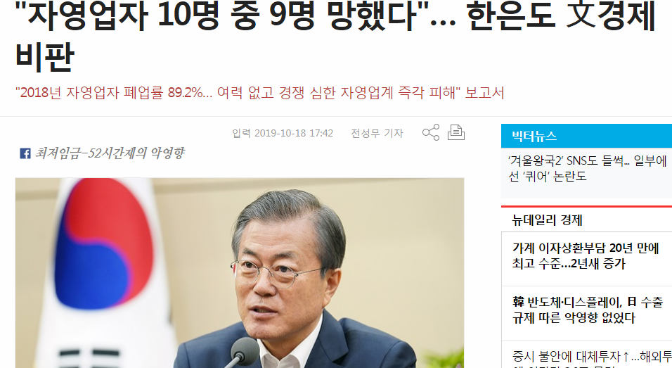
기업간 공정 거래 – 기업 수입 하락
기업 매출
문재인 정부가 최저시급 인상으로 내세웠던 기업간 공정거래는 사례들과 블로그, 통계자료를 통하여 비교를 해보았다.
블로그 , 사례들은 대부분 최저시급 인상으로 인하여 인건비가 부담스러워져 아르바이트생, 직원을 구하지 못하고 있으며 통계 자료를 보았을 때 대부분 하락세를 이어가고 있으며 총 기업 매출의 0.6%가 하락하여 3조원 가량이 감소하였다.
또한 자양업자들의 89%가 폐업 신청을 하였으며 폐업으로 인한 일자리 감소가 일부분 차지 하고 있다고 한다.

Slide 14
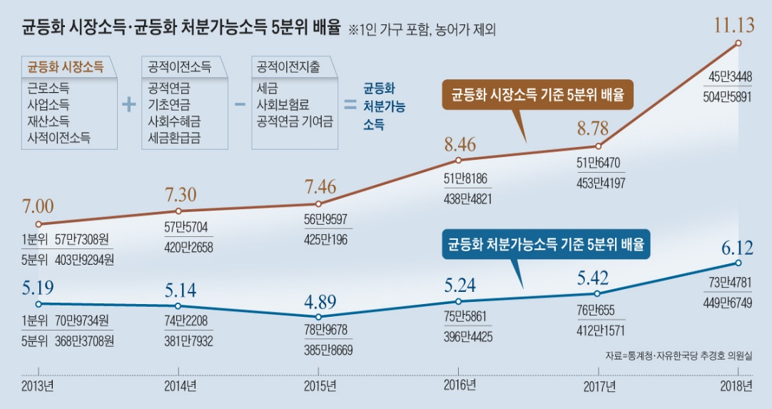
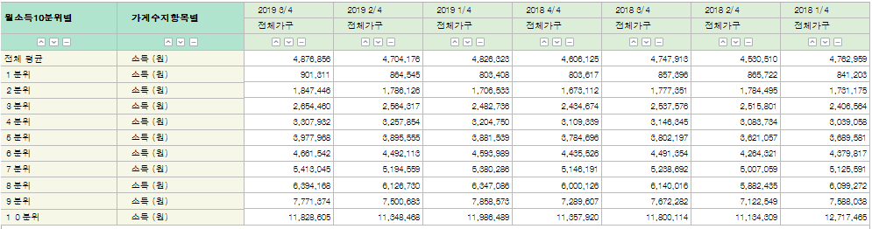
빈부격차 – 더 커졌다
빈부격차 그래프
분기별 소득
빈부 격차의 경우 오히려 1분위의 소득은 2017년도 대비 2019년도의 소득은 평균 15만 원가량 하락했으며, 10분위 경우 50만 원가량 상승하였다.
지난해 1분위의 시장소득은 전년(51만6570원)보다 12.2% 줄었고, 5분위(453만4197원)는 11.3% 늘었다.
수치로 따지면 작아 보이지만 그래프 자료로 확인할 경우 그 수치의 차이가 엄청나다는 것을 알 수 있다.
심지어 정부의 보조금이 빠진다면 그 차이는 더 극심화 되어 11배 차이가 난다고 한다.
. 10년 걸려 벌어진 격차보다 더 큰 격차가 1년 만에 벌어진 것이다.

Slide 15
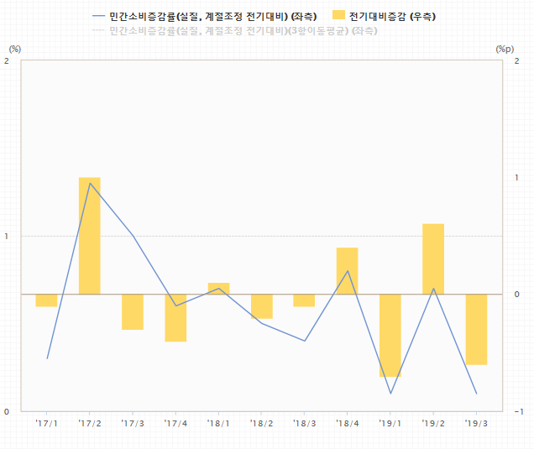
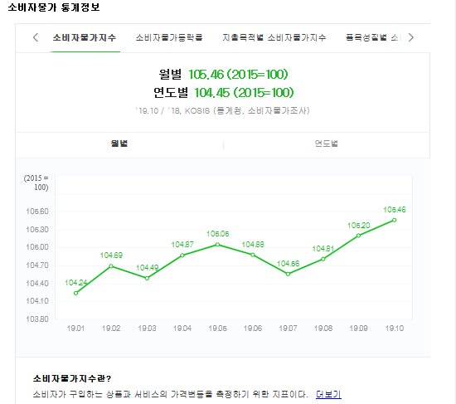
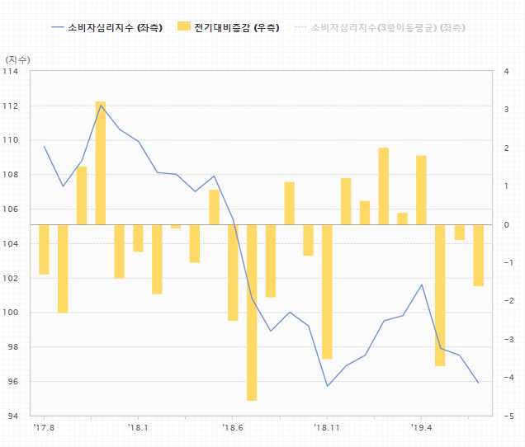
구매력 상승 - 소비 증감률 하락 소비심리 하락
민간 소비 증감률
소비자 물가 상승률
소비자 심리지수
조사를 시작해보니 언론과는 다르게 민간 소비 증감률의 수치를 확인해 보면 오히려 감소하여 점점 민간인들의 소비가 줄어들고 있다는 것을 알 수가 있었다.
이것을 뒷받침해주는 자료가 소비자 심리지수로 소비자들의 생활 형편을 분석-데이터화 한 자료로 써 100이 넘으면 경기가 좋다는 뜻이며 현재 그래프를 보자면 엄청난 하락세를 이어가고 있다.
이것의 근본적 원인은 고용 문제이다. 급여가 높아지니 종사원의 일자리 감소시켜 인건비를 절약하는 것이 문제가 되어 나비효과로 이런 결과를 나오게 한 것이다.
또한 고용률은 60.8%에서 60.7%로 0.1%하락, 실업률은 3.7%에서 3.8%로 0.1% 증가 하였다.

Slide 16
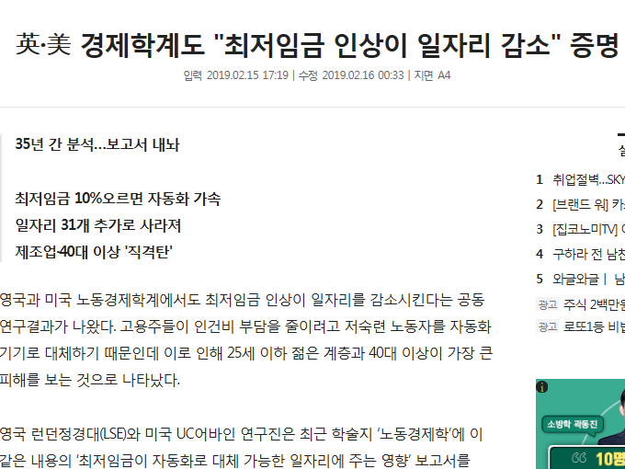
고용률(취업률) – 인건비 상승, 자동화
영국과 미국의 노동경제학계에서 조사한 연구로써 최저 임금이 인상 하면 일자리가 감소한다는 연구 결과를 증명하였다.
고용주들이 인건비 부담을 줄이려 자동화를 선택한다는 내용인데 1980년부터 2015년까지 35년간 미국 인구 데이터를 이용해 최저임금이 일자리 및 자동화에 미치는 영향을 분석한 것으로 임금 10%인상을 하면 자동화 가속 – 31한개의 일자리가 사라진다고 한다.
가장 영향을 받는 것은 제조업으로 저숙련 노동자를 자동화 기기로 교체하는 것이 가장 많은 사례이며 또한 자연스럽게 취업률은 낮아지고 실직율이 높아졌다.

Slide 17
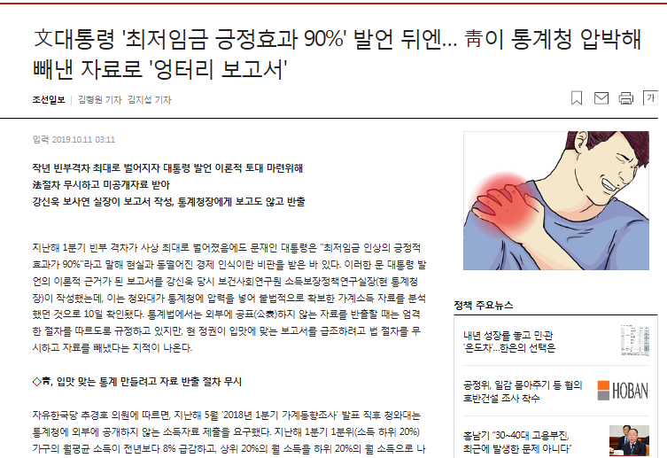
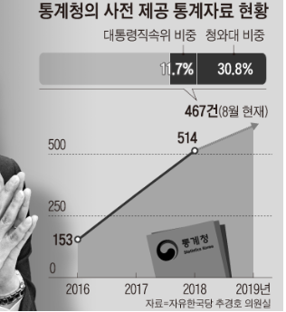
최저임금 긍정효과 90%
靑이 통계청 압박해 빼낸 자료로
'엉터리 보고서'
링크
정부 "최저임금 인상의 긍정적 효과가 90%"라고 말해 현실과 동떨어진 경제 인식이란 비판을 받았다.
효과의 근거 출처가 소득보장정책연구실장가 작성한 보고서인데 이것은 청와대가 통계청에 압력을 행사하여 불법적으로 확보한 가계소득 자료로 발표 당시 최저임금 인상으로 직격탄을 맞은 자영업자와 무직자 등 '근로자 외 가구'를 빼고 만든 통계로 드러나, 엉터리 보고서를 만들었다는 지적이 나왔다.
본래 통계청은 공표전 자료를 유리하게 해석하는 것을 막기위해 공표전 자료를 제공하는 것을 원칙적으로 금지하지만 관계 기관이 업무수행에 필요한 경우 예외적으로 제공되는데 문정부가 근무일 기준1일 2회 꼴로 사용하고 있다고 한다.
이같은 사건으로 인하여 정부가 발표한 자료의 신뢰도가 떨어지며 공표전 자료를 사용하여 검증 또한 불가능 한 상황이다.

Slide 18
05
내가 내린 결론

Slide 19
나의 결론.
나는 최저 시급 인상에 대해 부정적이지만 오히려 긍정적 자료를 찾으려 노력하였다. 하지만 자료가 부정적인 자료가 압도적으로 많았으며 뒷받침해주는 자료가 부족하였다.
현재 최저시급 인상은 너무나도 가파르게 상승을 해왔으며 그에 따른 부작용이 점점 나오고 있는 상태이다.
또한 일자리안전자금이 바닥나버린 상황이라 취업률이 점점 악화될 것으로 보이며 실업률 또한 점점 증가 할 것이라는 결과이다.
현재 2019년도 막바지 분기로써 조금 안정화된 부분도 조금 있었지만 다시 하락세를 이어가고 있다.
경재가 빠르게 안정될 수 있도록 정부의 빠른 대처가 필요한 상황이며 현 상황에 정확한 정책이 필요할 것이며 또한 국민의 신뢰도를 되찾아야 할 것이다.

Slide 20
THANK
YOU
최저시급 인상 - 분석과 결과
외식조리전공
19학번 이건호
201911126

